Slide 1
Historia cyberprzemocy

Slide 2
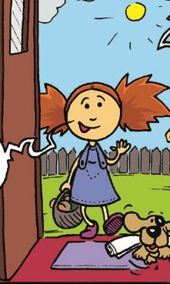
Witajcie! Jestem Ania i mam 11 lat. Uczęszczam do Podstawowej Szkoły nr 7 im. Obrońców Westerplatte w Skarżysku-Kamiennej. Niedawno zostałam ofiarą cyberprzemocy. Przedstawię Wam jak to się stało…

Slide 3
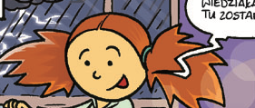
WTOREK
Wczoraj razem z klasą byliśmy na wycieczce w Krakowie. Hmm… Może wstawiłabym jakieś wspólne zdjęcie na Facebooka?

Slide 4
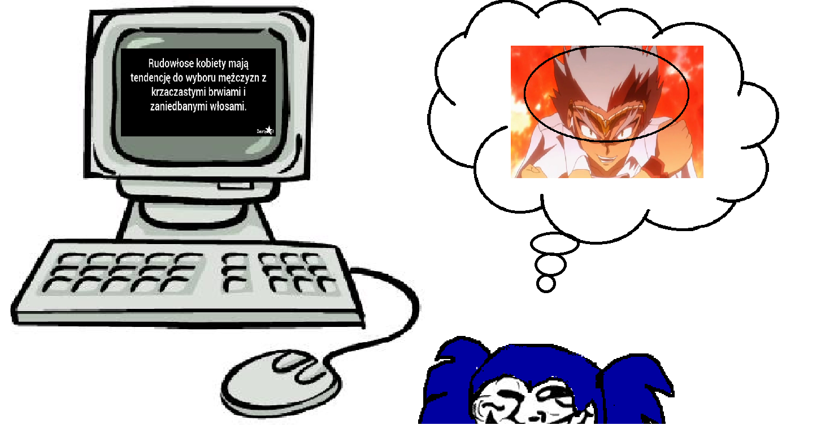
O, to będzie idealne! Chociaż Iza wyszła trochę dziwnie… No cóż… Ważne, że ja wyszłam ładnie! ☺

Slide 6
O nie! Jakim prawem ona wstawiła moje zdjęcie!? Jeszcze tak brzydko wyszłam! Teraz cała klasa będzie się ze mnie śmiała!

Slide 7
Ona mnie jeszcze popamięta!

Slide 8
ŚRODA
Wejdę na Facebooka i zobaczę ilu znajomych polubiło moje zdjęcie!

Slide 9
Anonim
Zabijemy cię!
Iza
Anonim
Jesteś
Jesteś głupia!!!!!!!!!!!!
Anonim
HAHAHAHA. Ale jesteś brzydka!!
Anonim
Brzydota!

Slide 10
?!
O nie! Czemu mnie to spotkało? Czy oni naprawdę mnie zabiją? Może popełnię samobójstwo i już przestaną mnie dręczyć?

Slide 11
Hahah. Ale ją nastraszyliśmy!
Haha, dobra robota chłopaki! Dzięki za pomoc!

Slide 12
Córciu, co się stało, że cały dzień leżysz w swoim pokoju i płaczesz?
Już nigdy nie wyjdę z mojego pokoju! Nie pokażę się ludziom na oczy!

Slide 13
Mamo, opowiem Ci wszystko od początku. Zaczęło się od tego, że wstawiłam zdjęcie z Izą na Facebooka. Następnego dnia pojawiły się bardzo nieprzyjemne komentarze na mój temat. Bardzo się boję, że te osoby, które to napisały zrobią mi krzywdę.

Slide 14
A więc trzeba temu zaradzić! Nie przejmuj się córciu tymi wyzwiskami. Zgłosimy to z tatą jutro na policję. Osoba lub osoby, które to zrobiły będą miały poważne konsekwencje.

Slide 15
CZWARTEK
Przed chwilą zadzwonił do nas komendant policji i wskazał nam sprawcę. Okazało się, że to twoja koleżanka-Iza. To ona kazała swoim starszym kolegom, aby nastraszyli cię, dlatego, że wstawiłaś jej zdjęcie, które nie podobało jej się.
Córciu, byliśmy dziś rano na komisariacie i zgłosiliśmy całą sprawę.

Slide 16
Dziękuję Wam! Jesteście kochani!
Ale pamiętaj, że ty też nie jesteś bez winy. Mogłaś najpierw zapytać o zdanie Izy w sprawie zdjęcia. Musisz natychmiast usunąć to zdjęcie z portalu. Niestety zostałaś ofiarą cyberprzemocy. Iza zaś, poniesie odpowiednie konsekwencje.

Slide 17
Dziękuję za uwagę!
Kacper Zdziech
Kl. Va

